Slide 1
Informatie als strategische productiefactor voor een effectieve en efficiënte sociale bescherming
frank.robben@ksz.fgov.be
@FrRobben
https://www.ehealth.fgov.be
https://www.ksz.fgov.be
https://www.frankrobben.be

Slide 2
Verwachtingen burgers/ondernemingen
effectieve sociale bescherming
geïntegreerde diensten
afgestemd op hun concrete situatie, waar mogelijk gepersonaliseerd
aangeboden bij evenementen die zich voordoen tijdens hun levenscyclus (geboorte, school, werk, verhuis, ziekte, pensioen, overlijden, start van een onderneming, …)
over overheidsniveaus, overheidsdiensten en private instanties heen
afgestemd op de eigen processen
met minimum aan kosten en administratieve formaliteiten
zo mogelijk automatisch verstrekt
met actieve inbreng van de gebruiker (zelfbediening – zelfsturing - opvolging)
steeds up to date informatie

Slide 3
Verwachtingen burgers/ondernemingen
performant en gebruiksvriendelijk aangeboden
betrouwbaar, veilig en permanent beschikbaar
via de kanalen van hun keuze
elektronisch
mobiel elektronisch
telefonisch
rechtstreeks contact
met respect voor de bescherming van hun persoonlijke levenssfeer

Slide 4
Wensen overheid
maximaliseren van de effectiviteit van het beleid
degelijke ondersteuning van het beleid
burgers en ondernemingen die tevreden zijn omdat ze een dienstverlening krijgen die voldoet aan hun verwachtingen
kostenbeheersing voor alle betrokkenen
optimaliseren van de efficiëntie van de werking van alle uitvoeringsorganisaties
vermijden en bestrijden van fraude
bevorderen van sociale inclusie

Slide 5
Impact op informatiebeheer
Effectiviteit van beleid
informatiesystemen voor
beleidsondersteuning
onderzoek
beleidsevaluatie
strategische inzet van informatiesystemen voor
vermijden van non-take up (automatische toekenning)
sociale inclusie
fraudevermijding en -bestrijding
continuïteit in rechtentoekenning
…
Efficiëntie beleidsuitvoering
operational excellence
gegevensbeheer en –beveiliging
eenmalig ingezameld en gevalideerd
juist en tijdig beschikbaar
herbruikbaar en gedeeld (‘legoblokjesfilosofie’)
processen
event driven
procesketens
taakverdeling tussen actoren in functie van competentie
architectuur
Service Oriented Architecture
modulariteit en encapsulatie
synergieën via cloud- en containertechnologie

Slide 6
Belang van multifunctionaliteit
soorten informatie
feitelijke informatie over sociaal verzekerden en hun omgeving
elektronisch toepasbare informatie over regelgeving
nood aan bruikbaarheid van informatie(systemen) voor meerdere doeleinden
feitelijke informatie
verschillende soorten rechten
verschillende soorten toepassingen
operationele verwerking
datawarehouse(s)
elektronisch toepasbare informatie over regelgeving
verschillende soorten toepassingen
operationele verwerking
simulatiemodellen
informatieverstrekking

Slide 7
Nut van regierol mbt informatiebeheer
bevorderen van naleving van principes van operational excellence en multifunctionaliteit
bewaken van dienstgeoriënteerde architectuur
infrastructuur
basisdiensten
informatie
processen
innovatie
organisatorisch
technologisch (bvb. blockchain, chatbots, IoT, artificiële intelligentie, informatieveiligheid, …)
met betrokkenheid van alle stakeholders
vertrouwen
kennis
afstemming, synergieën en transformatie

Slide 8
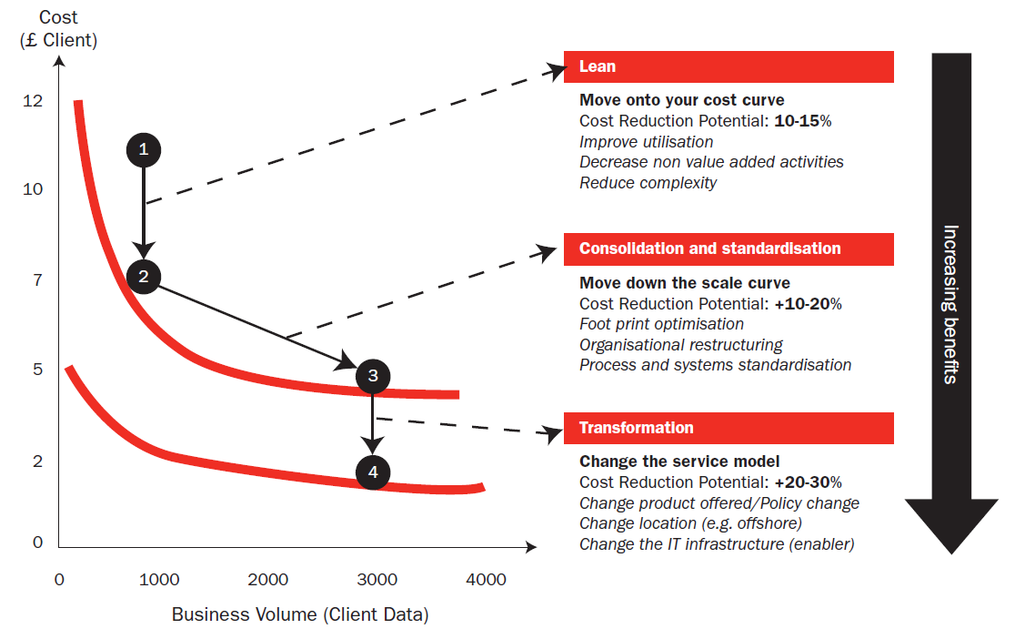
Synergieën en transformatie
Bron: Booz Allen Hamilton

Slide 9
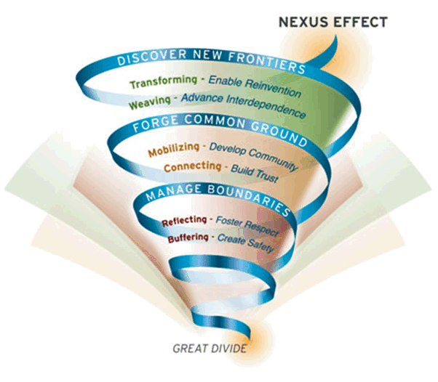
Synergieën: Nexus effect
Bron: MIT Sloan

Slide 10
Quid met institutionele hervormingen ?
aandachtspunten
geen bijkomende administratieve belasting
geen versnippering van de dienstverlening
geen verhoging van de globale uitvoeringskost voor de overheid in zijn geheel
waarborgen van continuïteit van rechten en meeneembaarheid van opgebouwde rechten bij wijziging van woon- of vestigingsplaats tussen deelgebieden
beleidsautonomie van deelgebieden
vergt niet noodzakelijk versnippering van uitvoeringsorganisatie en informatiesystemen
mits er structurele waarborgen zijn inzake loyale beleidsuitvoering

Slide 11
Quid met institutionele hervormingen ?
goede coördinatie van uitvoeringsorganisatie en informatiesystemen heeft voordelen op het vlak van
efficiëntie
kostenbeheersing door schaaleffecten
continuïteit in rechtentoekenning
hoe bereiken ?
transparantie tussen de onderscheiden beleidsniveaus
afspraken tussen de onderscheiden beleidsniveaus omtrent gegevens die nodig zijn voor de toepassing van het respectievelijke beleid
weloverwogen uitvoeringsorganisatie en beheer ervan door een doenbaar aantal uitvoeringsinstellingen en een optimale dienstenintegratie
afsluiten van samenwerkingsakkoorden
gemeenschappelijke governance

Slide 12
Persoonlijk advies aan het ISR
evolueer van een ISR naar een ISB (Instituut voor Sociale Bescherming)
zorg voor veel meer multidisciplinariteit in de opleiding: niet alleen juridisch, maar ook
economisch, zelfs econometrisch en statistisch
sociologisch
innovatiebeheer
veranderingsbeheer
communicatie
informatiebeheer

Slide 13
frank.robben@ksz.fgov.be
@FrRobben
https://www.ehealth.fgov.be
https://www.ksz.fgov.be
https://www.frankrobben.be

